Slide 1


Project_PartyBall

Slide 2
Contents
01 게임 개요
02 핵심요소
03 시스템
개요
기획 의도
게임 플레이
- 키보드 조작법
게임 플레이 방법
04 UI
05 Game Map
06 총평
Title
StageSelect
Ingame
Option
GameClear
Tutorial
Map
아쉬운 점
보완할 점

Slide 3
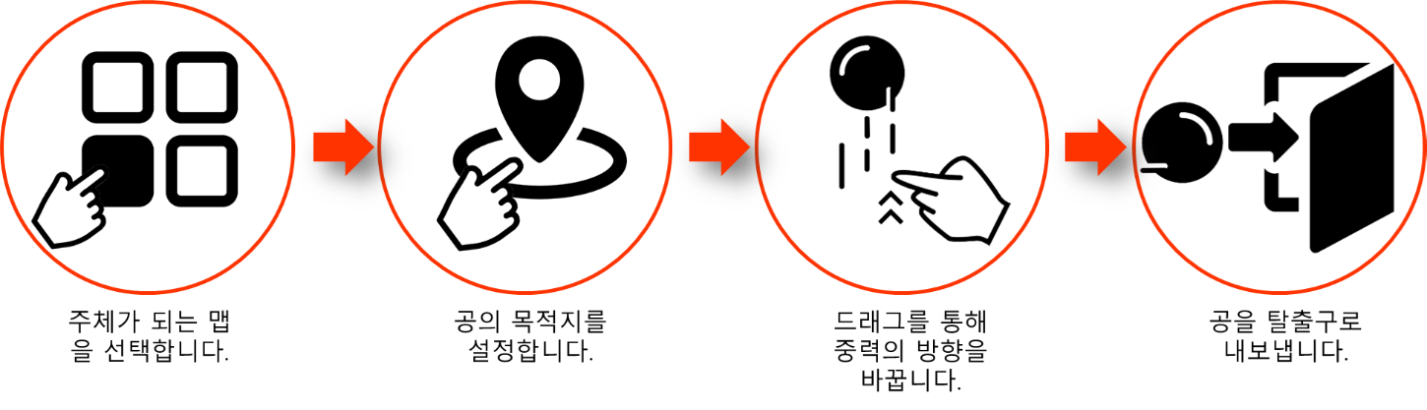
게임 개요
1) 게임 소개
Project_PartyBall이란?
플레이어는 단수 혹은 복수의 공을 지정된 맵의 정해진 목표지점으로 보내면 되는, 퍼즐게임이다.
플레이어는 실시간으로 머리를 써서 게임을 클리어 해야 한다.
게임명 | PartyBall
장르 | 퍼즐
그래픽 | 2D 사이드뷰
타겟층 | 퍼즐 게임을 즐기는 유저들
소재 | 중력, 공유, 공
플랫폼 | Android

Slide 4
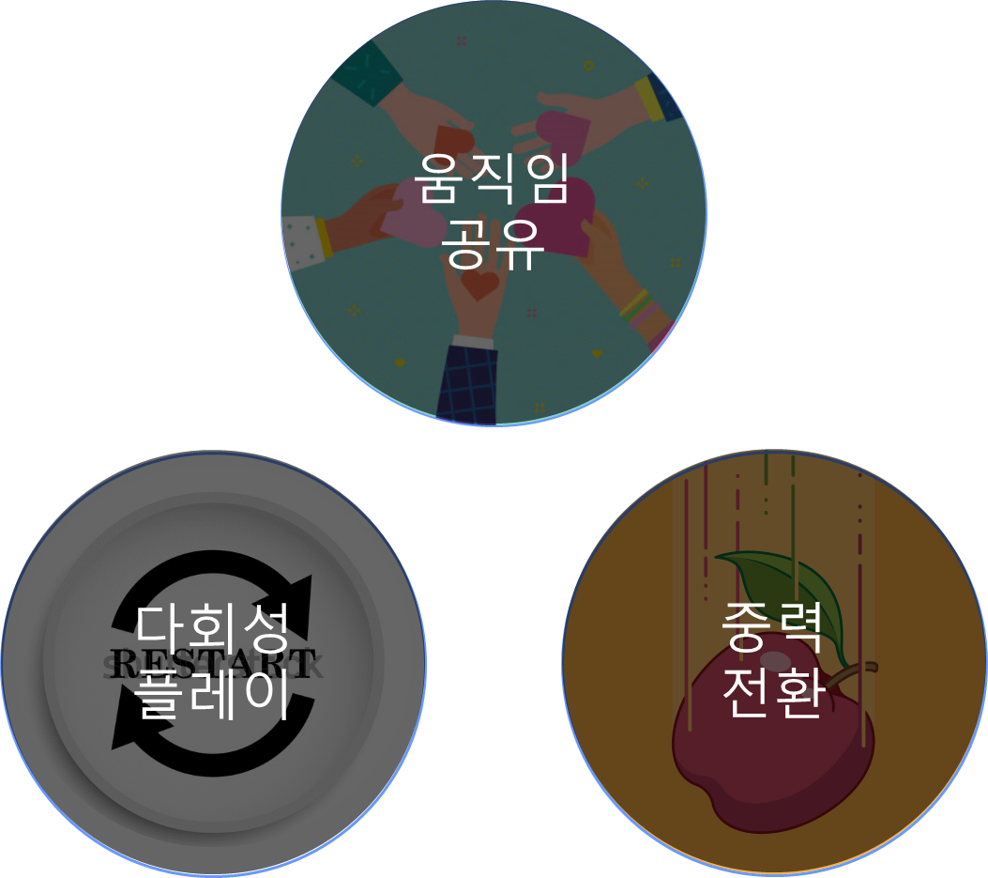
기획 의도
Project_Agis의 기획의도
주체가 되는 공과 다른 공들은 중력이 같다는 전제하에 움직임을 공유한다.
상승곡선을 그리는 난이도를 가진 퍼즐들을 만들어 다회성 플레이를 유도한다.
플레이어의 조작을 통해 생성되는 중력장을, 모든 셀들이 공유한다
핵심 기획 키워드
기획 추가 목표
난이도 뿐만 아니라 재미까지 포함한 레벨디자인으로 퍼즐 게임의 재미를 극대화시킨다.
게임의 컨셉에 맞는 좋은 리소스를 만들어 게임에 대한 유저의 몰입감을 이끌어낸다.

Slide 5
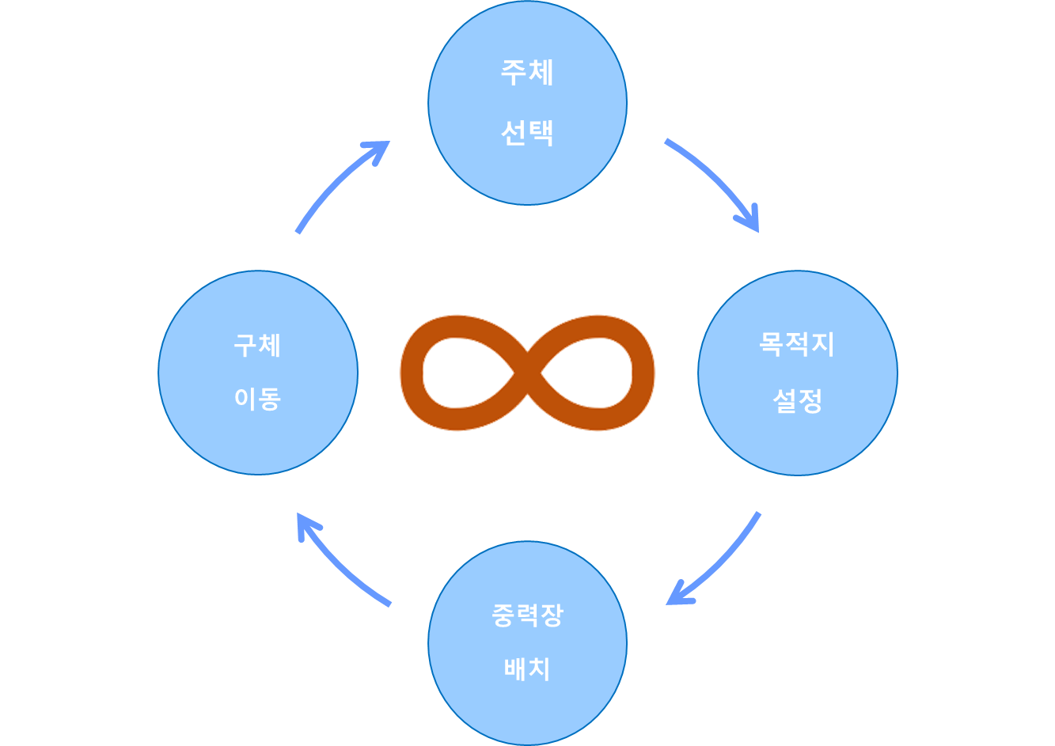
게임 플레이
본 게임은 스테이지 형식으로 진행되며 여러 스테이지로 구성되어 있다.
게임의 전체적인 플레이 구조도는 다음과 같다.

Slide 6
시스템
중력장
1-1 중력장 생성
플레이어가 드래그를 통해 한 번에 설치할 수 있는 중력장은 3개가 최대이며, 4번째의 중력장을 생성한다면 존재하는 중력장 중 가장 첫 번째로 생성된 중력장이 삭제된다.
1-2 중력장 레이어
중력장이 생성될 때 생성 순서의 역순으로 상위 레이어가 결정된다. 예시를 들자면, 레이어가 생성될 때 생성된 레이어가 기존에 생성된 중력장과 겹친다면 기존에 생성된 중력장의 힘의 방향을 무시하고 뒤에 설치된 중력장의 힘의 방향을 받는다. 중력장의 순서에 따라서 중력의 힘의 방향이 달라진다.
1-3 중력장 리미트
한 스테이지에서 정해진 수 만큼의 중력장을 생성하고 10초가 흘러도 스테이지를 클리어 못하면 자동 재시작, 재시작 카운트 ++

Slide 7
시스템
2. 맵
2-1 탈출구
각 셀에 지정되어 탈출구에 “구체”가 1.5초 이상 닿아 있다면 그 “구체”를 삭제합니다.
2-2. 정다각형 맵
모든 스테이지에 있는 셀은 단수가 아닌 복수일 수 있습니다. 또한 셀은 기본적으로 1x1크기의 정사각형이 5x5배열로 이루어진 셀입니다. 단, 셀과 셀 안에 존재할 수 있는 옵스타클의 전체적인 모양은 오직 정다각형입니다.

Slide 8
시스템
3. 공유성
3-1. 중력장 공유
메인 셀을 선택한 후 메인 셀에서 드래그를 통해 중력장을 그립니다. 이때, 그려진 중력장들은 다른 셀 들에서도 똑같은 모양과 똑같은 방향을 띄고 그려집니다.
3-2. 목적지 공유
메인 셀을 선택한 후 메인 셀에서 터치를 통해 “구체”의 목적지를 지정합니다. 이때, 타 셀 들도 메인 셀의 목적지처럼 같은 위치에 지정됩니다.

Slide 9
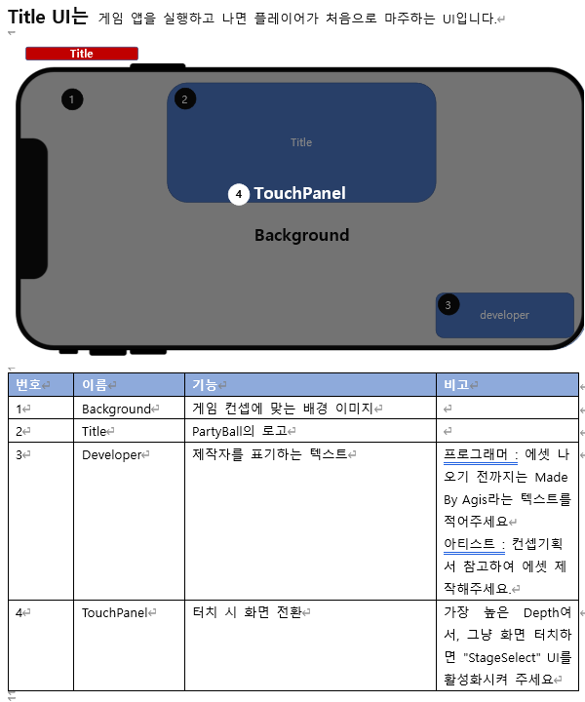
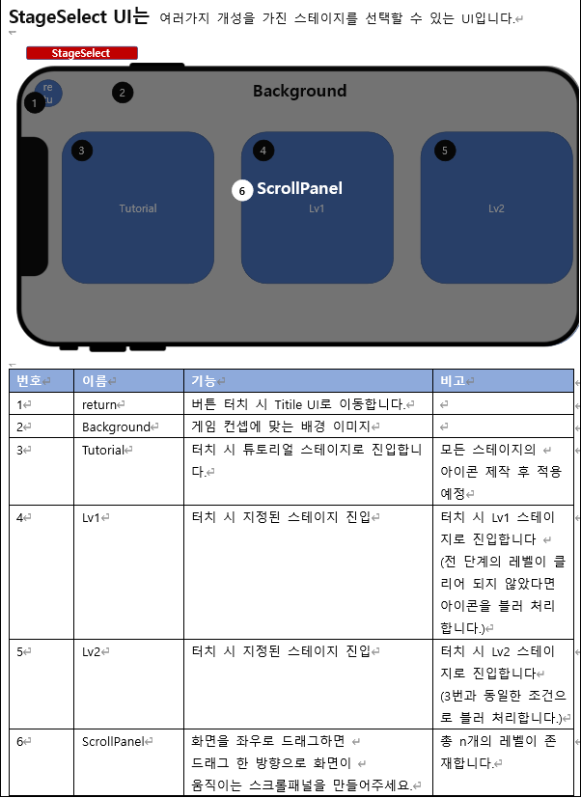
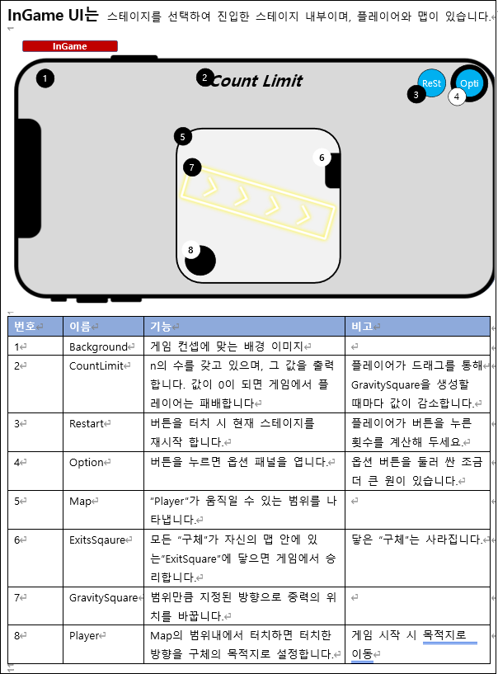
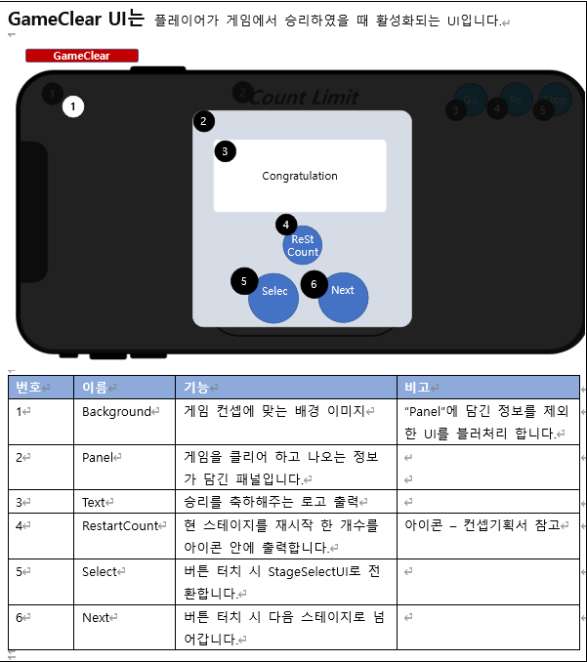
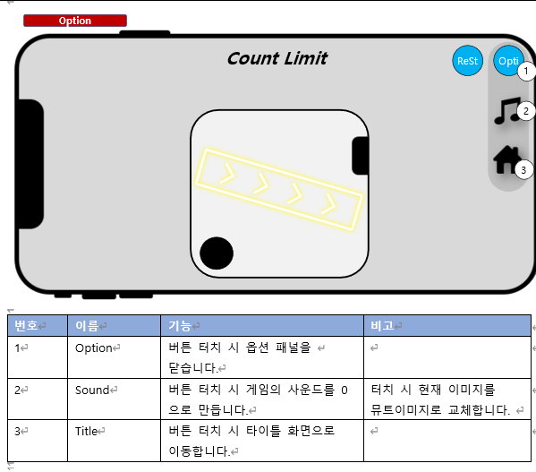
UI

Slide 10
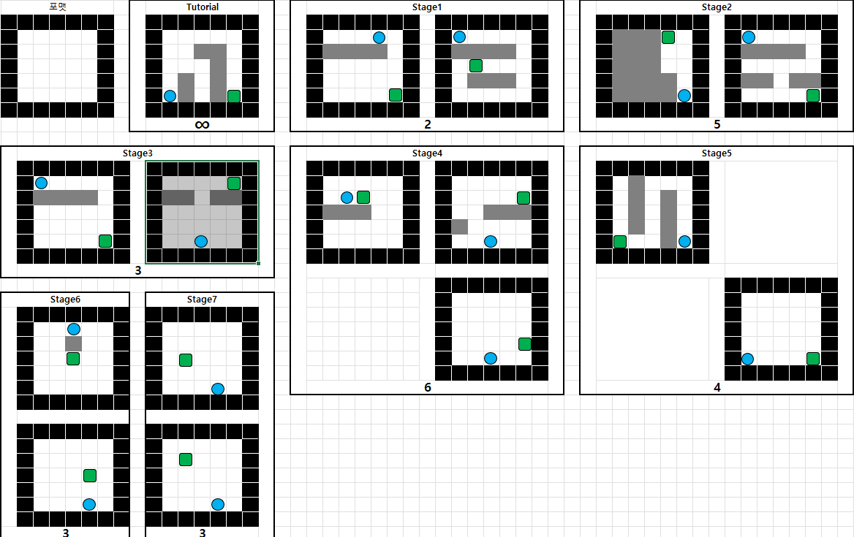
STAGE

